Slide 1
文献汇报
高铭阳
2019.12.26

Slide 2
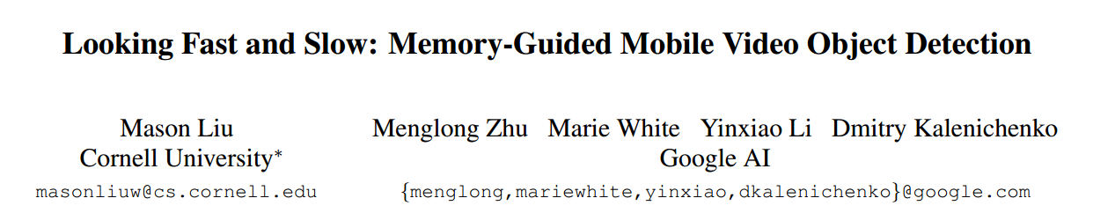
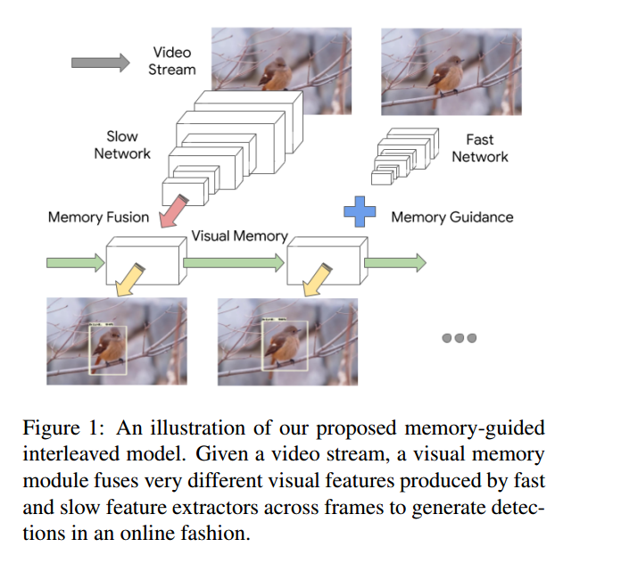

Slide 3
轻量级网络介绍
视频帧具有较高的时序冗余。如图2所示，模型[1]提出使用两个特征提取子网络：Slow network 和Fast network。Slow network负责提取视频帧的精确特征，速度较慢，Fast network负责快速提取视频帧的特征提取，准确率较差，两者交替处理视频帧图像。Fast network和Slow network特征经过ConvLSTM层融合并保存特征。检测器在当前帧特征和上下文特征融合基础上生成检测框。论文提取基于强化学习策略的特征提取调度机制和需要保存特征的更新机制。
论文提出的算法模型在Pixel 3达到72.3 FPS，在VID 2015数据集state-of-art性能。
论文创新点：
1、提出基于存储引导的交替模型框架，使用两个特征提取网络分别提取不同帧特征，减少计算冗余。
2、提出改进的ConvLSTM
3、提出基于Q-learning学习自适应交替策略，取得速度和准确率的平衡。
4、在手机设备实现迄今为止已知视频目标检测的最高速度。

Slide 4
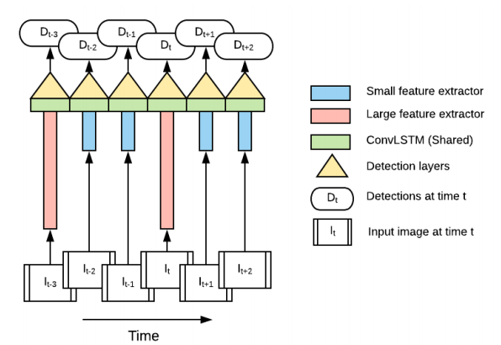
网络架构
如上图所示，论文提出的交错模型(τ = 2), Slow network（Large featureextractor）和Fastnetwork(Small feature extractor)均由MobileNetV2构成(两个模型的depth multiplier不同, 前者为1.4, 后者为0.35), anchors比率限制为{1.0,0.5,2.0}。

Slide 5
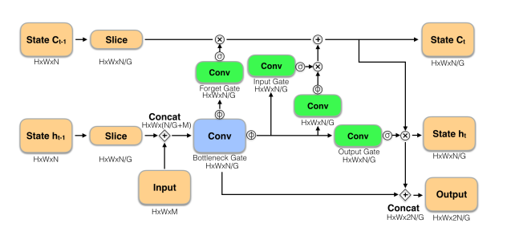
Memory Module
如所示，论文的ConvLSTM有一下改进：
1、增加Bottleneck Gate和output跳跃连接。
2、LSTM单元分组卷积。特征图HxWxN分为G组，每个LSTM仅处理HxWxN/G的特征，加速ConvLSTM计算。论文中G = 4。
3、LSTM有一固有弱点，sigmoid激活输入和忘记门很少完全饱和，导致缓慢的状态衰减，长期依赖逐渐丧失，更新中无法保留完整的前期状态。导致Fast network运行中，Slownetwork特征缓慢消失。论文使用简单的跳跃连接，既第一个Fast network输出特征重复使用。

Slide 6
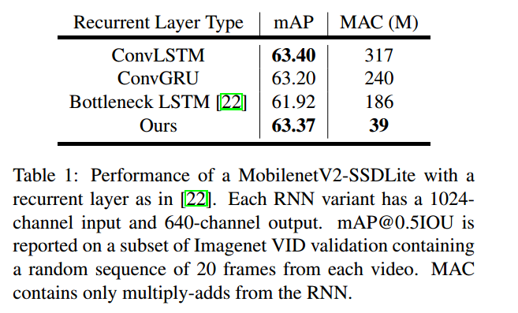
Memory Module

Slide 7
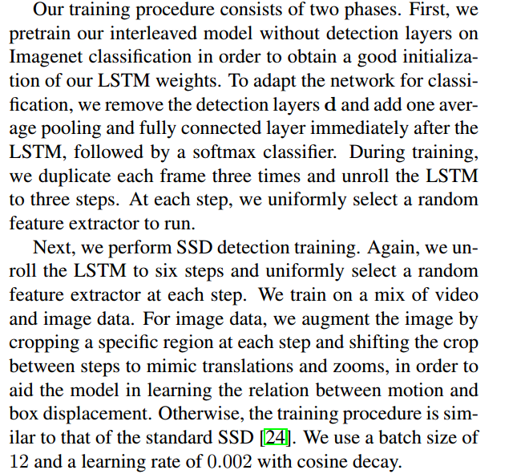
Training Procedure

Slide 8
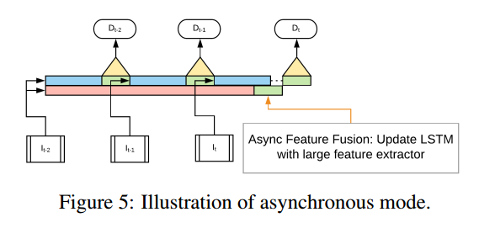
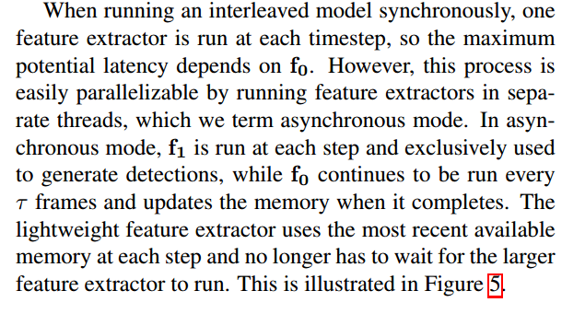
Inference Optimizations —— Asynchronous Inference

Slide 9
Inference Optimizations —— Quantization
依赖多个特征提取器而不是光流的另一个好处是，标准的推理优化方法可以在最小变化的情况下应用。特别地，我们证明了我们的交织框架可以用[13]中的模拟量化训练过程来量化。在Pixel 3手机上，我们的最终量化异步模型运行在72.3FPS，是未优化模型的三倍以上。
[13]:
Quantization and training of neural networks for efficient integer-arithmetic-only inference. In CVPR, 2018

Slide 10
